Slide 1
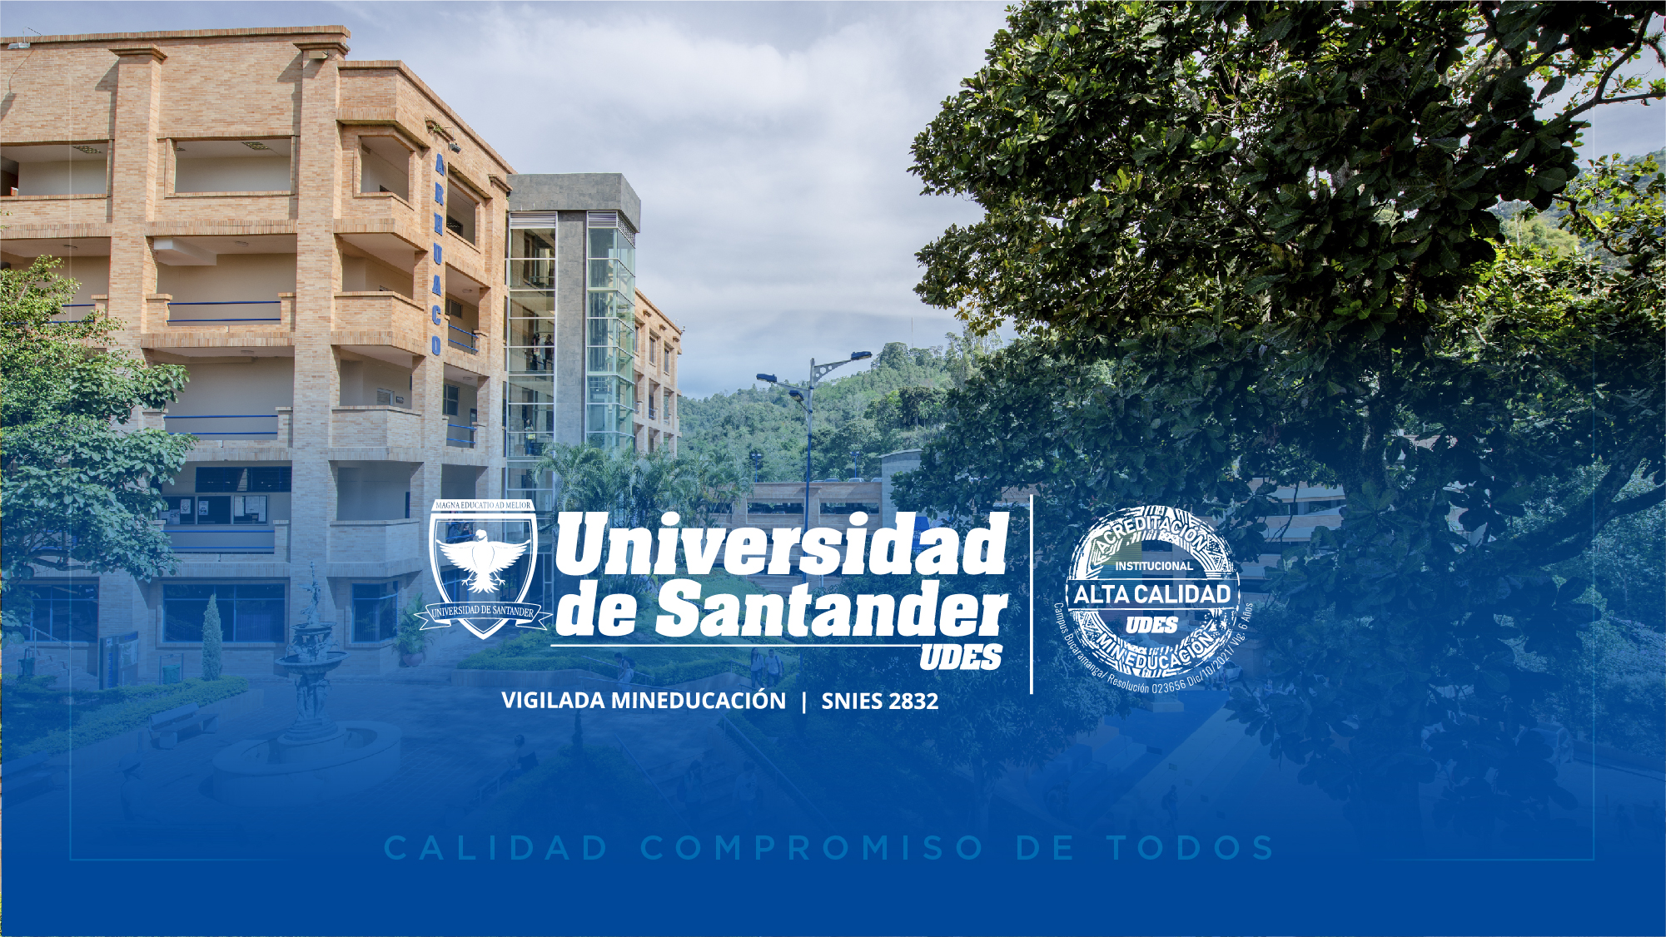

Slide 2
Análisis del Estado Actual del Marco Legal Vigente en Contabilidad Social y Ambiental en Países de América Latina, Tomando como Base Artículos Científicos, Libros, Revistas y Capítulos
Directores
Doctor Carlos Alberto Oyola Moreno
Especialista Flor Ángel Eslava Bueno
Estudiante
Francisco Eduardo Suescún Mestre

Slide 3


Referente Teórico
Investigación detallada que busca comprender y evaluar el marco normativo relacionado con la contabilidad social y ambiental en la región latinoamericana.
El presente proyecto se basó en el análisis detallado del estado actual del marco legal vigente en contabilidad social y ambiental en países de América Latina.

Slide 4

Planteamiento del Problema
¿Cuál ha sido la normativa que rige en los países de América Latina, sobre la contabilidad social y ambiental?
Planteamiento
Justificación
Muchos países de América Latina aún no han implementado una normativa o marco legal específico que aborde directamente estas áreas críticas.
La falta de una regulación clara y vinculante dificulta la capacidad de las organizaciones para integrar consideraciones sociales y ambientales en su gestión y reporte financiero.

Slide 5



Metodología de la Investigación
Metodología Exploratoria
Permitirá identificar patrones y tendencias emergentes en el marco legal de la contabilidad social y ambiental.
Proporcionará una base sólida para comprender el estado actual del marco legal en contabilidad social y ambiental en América Latina.
Se adoptará un enfoque exploratorio de investigación, debido a la complejidad y la relativa novedad del tema, que requiere una exploración y una comprensión profunda de las regulaciones legales existentes.

Slide 6




Objetivos
Objetivo General
Objetivos Específicos
Identificar artículos, libros, capítulos de libros y revistas cuyo tema sea el marco legal vigente de la contabilidad social y ambiental en países de América Latina.
Extractar los aportes a la investigación, haciendo uso de la matriz entregada.
Analizar el estado actual del marco legal vigente en contabilidad social y ambiental en países de América Latina, tomando como base artículos científicos, libros, revistas y capítulos de libros.

Slide 7



Marco Conceptual
Contabilidad Social y Ambiental
Responsabilidad Social Empresarial
La contabilidad social y ambiental abarca el proceso de recopilación, registro, análisis y presentación de información financiera y no financiera relacionada con el impacto social y ambiental de las actividades empresariales. (Fronti, García, & Pahlen, 2004).
Empresarial se refiere al compromiso voluntario de las organizaciones para operar de manera ética y contribuir al desarrollo económico, social y ambiental de la sociedad. (Franco & Gómez, 2019).

Slide 8


Marco Conceptual
Transparencia y Rendición de Cuentas
Desarrollo Sostenible
La transparencia y la rendición de cuentas son elementos esenciales en el marco legal en contabilidad social y ambiental. Las organizaciones deben comunicar de manera adecuada su desempeño ambiental en sus informes financieros de gestión. (Caicedo, Loaiza, & Enriquez, 2013).
El desarrollo sostenible es el objetivo principal de la contabilidad social y ambiental, ya que busca garantizar la satisfacción de las necesidades presentes sin comprometer la capacidad de las futuras generaciones para satisfacer las suyas. (de Vega & Rajovitzky)

Slide 9




Marco Legal
Ley 99
Ley 25612
Norma Brasileira de Contabilidade T15

Slide 10

Marco Legal
Ley 25612
La Ley 25612 de Argentina, promulgada en el año 2002, la cual establece medidas de protección ambiental relacionadas con la prevención y el control de la contaminación ambiental producida por actividades industriales.

Slide 11
Marco Legal
Ley 99
La Ley 99 de 1993 de Colombia tiene como objetivos principales la protección, conservación y recuperación del medio ambiente y los recursos naturales, así como la promoción del desarrollo sostenible en el país.

Slide 12
Marco Legal
Es una norma emitida por el Consejo Federal de Contabilidades de Brasil, diseñada para estandarizar la presentación de información social y ambiental en los informes financieros de las empresas.
Norma Brasileira de Contabilidade T15

Slide 13


Objetivo 1
Para cumplir con el objetivo de identificar artículos, libros, capítulos de libros y revistas cuyo tema sea el marco legal vigente de la contabilidad social y ambiental en países de América Latina, se llevó a cabo una investigación centrada en países como, Argentina, Chile, Colombia, Bolivia, Ecuador, México, Brasil, Paraguay, Venezuela y Perú.
El análisis incluyó la identificación de leyes, reglamentos y directrices específicas que rigen la contabilidad social y ambiental en cada nación, así como estudios de caso y ejemplos prácticos que ilustran la aplicación de estas normativas. La recopilación y análisis de esta información proporcionaron una visión comprensiva del estado actual del marco legal en contabilidad social y ambiental en los distintos países investigados, destacando las mejores prácticas y áreas de mejora en cada país. Este enfoque riguroso y sistemático asegura que los hallazgos sean sólidos y útiles para futuros estudios e implementaciones en los diferentes países de América Latina.

Slide 14


Objetivo 2
A continuación, se podrá evidenciar el resultado de la matriz utilizada para extractar los aportes a la investigación. Esta matriz permitió organizar y sintetizar la información relevante de cada fuente, facilitando así una comprensión clara y estructurada de los hallazgos obtenidos.
Matriz

Slide 15



Conclusiones
Este proyecto de investigación ha proporcionado una panorámica detallada y reveladora del estado actual del marco legal en contabilidad social y ambiental en países de América Latina. A través de un análisis riguroso y una amplia gama de fuentes, se ha trazado un panorama detallado de la situación actual, los desafíos y las oportunidades que enfrentan las empresas en la región en términos de responsabilidad social empresarial y desarrollo sostenible.
Se ha dejado en claro que, en la era contemporánea donde la sostenibilidad y la responsabilidad social son cada vez más prioritarias tanto para las organizaciones como para la sociedad en su conjunto, el marco legal en contabilidad social y ambiental desempeña un papel crucial.
las normativas internacionales, juegan un papel fundamental al establecer lineamientos y procedimientos para la revelación de información financiera vinculada con la sostenibilidad.
Estos requisitos subrayan la importancia de proporcionar información clara, coherente y verificable sobre políticas, prácticas y desempeño en áreas como derechos humanos, impacto ambiental y diversidad.
Este proyecto representa un punto de partida crucial para continuar explorando y fortaleciendo el marco legal en contabilidad social y ambiental en América Latina, con el objetivo último de fomentar prácticas más transparentes, éticas y sostenibles en las regiones de América Latina.

Slide 16



Recomendaciones
Promover la transparencia en la presentación de información financiera relacionada con aspectos sociales y ambientales.
Los profesionales de la contabilidad y la gestión reciban capacitación adecuada en contabilidad social y ambiental
Los países latinoamericanos continúen fortaleciendo el marco legal en materia de contabilidad social y ambiental.

Slide 17
Referencias Bibliográficas
Adamkova, N., & Catani, M. (202). Contabilidad Social y Ambiental para la Sostendad y el Proceso Contable: Reflexiones para su Enseñanza-Aprendizaje. Argentina: capicreview.
Canale, S., & Podmoguilnye, M. (2018). LA CONTABILIDAD SOCIAL Y AMBIENTAL Y SU UTILIDAD EN LAS DECISIONES SOCIALES AMBIENTALES .
Larrinaga, C. (2017). En torno a la evolución de la investigación en Contabilidad Social y Medioambiental. revistas.elpoli.
Sachs, J. (2014). edalyc.org. Obtenido de Universidad Externado de Colombia: https://www.redalyc.org/journal/531/53163843011/html/
Moya, E., & Marzano, F. (2020). RESIDUOS SÓLIDOS EN MAR DEL PLATA: UN ANÁLISIS DESDE LA CONTABILIDAD SOCIAL Y AMBIENTAL.
Norma Beatriz Geba, M. L. (28 de octubre del 2016). Contabilidad Social y Ambiental: aportes del sistema contable de gestión ambiental a la contabilidad patrimonial-financiera. Colombiaibili

Slide 18
Referencias Bibliográficas
Murrieta, N., Magdalena, E., & Báez, D. (2023). La contabilidad ambiental y su relación con la responsabilidad social empresarial.
Prats, G., Ramírez, A., Mapén, F., & de Jesús, F. (2019). Contabilidad ambiental para organizaciones en México. Revista Venezolana de Gerencia.
Sergio, R. (2002). www.argentina.gob.ar. Obtenido de https://www.argentina.gob.ar/sites/default/files/estructura-normativa-de-residuos-1.pdf
Torres, B., Mapén, F., & Martínez, G. (s.f.). LA CONTABILIDAD AMBIENTAL Y EL DESARROLLO SOSTENIBLE EN MÉXICO: UN ESTUDIO COMPARATIVO DESDE LOS PLANES NACIONALES. CCCSS.
Universidad Santiago de Chile, U. S. (18 de Mayo del 2018). ¿Qué es la contabilidad social y ambiental? Chile, Colombia.
Vanessa, L., & Martínez, L. (s.f.). CONTABILIDAD AMBIENTAL: UN RETO PARA LA FORMACIÓN PROFESIONAL CONTABLE INTEGRAL.
Vargas, C., & Alexis, D. (s.f.). La Contabilidad Social y Ambiental y su Aplicación en las Empresas Colombianas. Repositorio RI-UTS.

Slide 19


